Slide 1
Чтение информации из Excel

Slide 2
Работа с листами Excel
Требуется прочитать данные из подготовленного документа Excel (книга) (xls или xlsx файл). Предположим, создан сервер Excel (ClassTotal.excelApp) и открыта методом Open() книга (ClassTotal.excelBook).
Обычно в одной книге содержится несколько листов. Все листы хранятся в свойстве типа коллекция Sheets или Worksheets книги.
//Получить число листов в книге и вывести все их названия
int countSheet = ClassTotal.excelBook.Worksheets.Count;
string sheetName = "";
foreach (Excel.Worksheet item in ClassTotal.excelBook.Worksheets)
{
sheetName += item.Name+Environment.NewLine;
}
MessageBox.Show(sheetName);
Доступ к нужному листу можно осуществить методом get_Item() или как к элементу коллекции свойства Worksheets/Sheets открытой книги. В качестве доступа можно использовать имя листа или его индекс. !!! Индексация с 1 !!!
ClassTotal.excelSheet = (Excel.Worksheet)ClassTotal.excelBook.Worksheets.get_Item("Категории");
ClassTotal.excelSheet = (Excel.Worksheet)ClassTotal.excelBook.Sheets.get_Item("Категории");
ClassTotal.excelSheet = (Excel.Worksheet)ClassTotal.excelBook.Worksheets["Категории"];
ClassTotal.excelSheet = (Excel.Worksheet)ClassTotal.excelBook.Sheets[1];

Slide 3
Работа с ячейками листа
Объект ячейки имеет тип Excel.Range. Он может представлять отдельную ячейку, строку, столбец, выборку ячеек, содержащую один или несколько смежных блоков ячеек. Для доступа к одной ячейке листа можно использовать:
свойство Cells[i, j] - представляет двумерный массив, i-строка, j-столбец (с 1)
свойство Cells[j][i] - аналогично, i-строка, j-столбец (с 1), перевернуто
Для доступа к угловому диапазону ячеек можно использовать:
метод get_Range("X", "Y"), например get_Range("A1","С10")
свойство Range["X:Y"], например Range["A1:C10"]
Замечания
Чтобы получить или задать значение ячейки, используют свойство Value2 к ячейке.
Чтобы получить доступ ко всем обработанным (когда-то используемых) ячейкам листа используют свойство UsedRange к листу. Свойство имеет Rows.Count – количество обработанным строк и Columns.Count - количество обработанным столбцов.
Чтобы получить доступ к всем заполненным ячейкам листа используют метод SpecialCells(Excel.XlCellType.xlCellTypeLastCell) к свойству Cells. Метод имеет свойство Row – номер последней заполненной строки и Column – номер последнего заполненного столбца

Slide 4
Чтение ячеек
Требуется вывести в список значения заполненных ячеек первого столбца листа
//Вариант №1
int count = ClassTotal.excelSheet.UsedRange.Rows.Count;
//Вариант №2
//Получит все заполненные ячейки
ClassTotal.excelCells = ClassTotal.excelSheet.Cells.SpecialCells(Excel.XlCellType.xlCellTypeLastCell);
//Количество=номеру последней заполненной ячейки
int count = ClassTotal.excelCells.Row;
//Перенос в список
this.listBox1.Items.Clear();
for (int i = 1; i <= count; i++)
{
ClassTotal.excelCells = ClassTotal.excelSheet.Cells[i , 1]; //Ссылка на нужную ячейку
if (ClassTotal.excelCells != null)
{
this.listBox1.Items.Add(ClassTotal.excelCells.Value2); //Значение этой ячейки
}
}

Slide 5

Практическая работа на ПК
«Чтение и отображение ячеек листа Excel»
Задача:
Работа на форме «Создать заказ». Реализовать функционал:
Создать и вывести список категорий из первого листа документа Excel.
Выбирая из списка категорий отдельную строку, перейти на лист с данной категорией товаров.
Считывать все ячейки этого листа и отображать в отдельном списке информацию о блюдах выбранной категории:
название блюда
цену блюда
изображение (для блюд с отсутствующим изображением отображать изображение по умолчанию, создать дополнительно и разместить в файле ресурсов проекта)
Изображения блюд хранятся по папкам в папке bin\debug. Имя папки совпадает с именем категории. В папке блюдо хранится в файле, имя которого совпадает с именем блюда+графическое расширение файла.
Для наглядного отображения блюд, использовать компонент ListView.

Slide 6
Практическая работа на ПК
«Чтение и отображение ячеек листа Excel»
Оценивание
На оценку «Удовлетворительно»
Выполнить указанные требования задания
На оценку «Хорошо»
Дополнительно для каждого блюда отображать его калорийность в 100 граммах
На оценку «Отлично»
Дополнительно для каждого блюда указать его вес

Slide 7
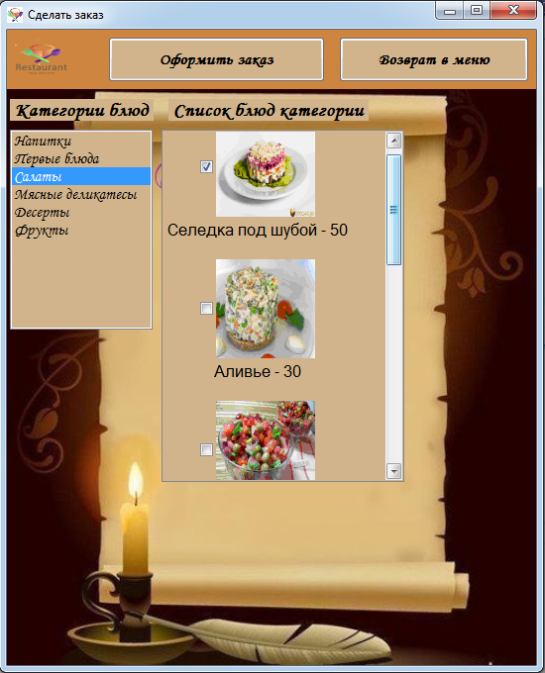
Практическая работа на ПК
Интерфейсная часть

